Slide 1
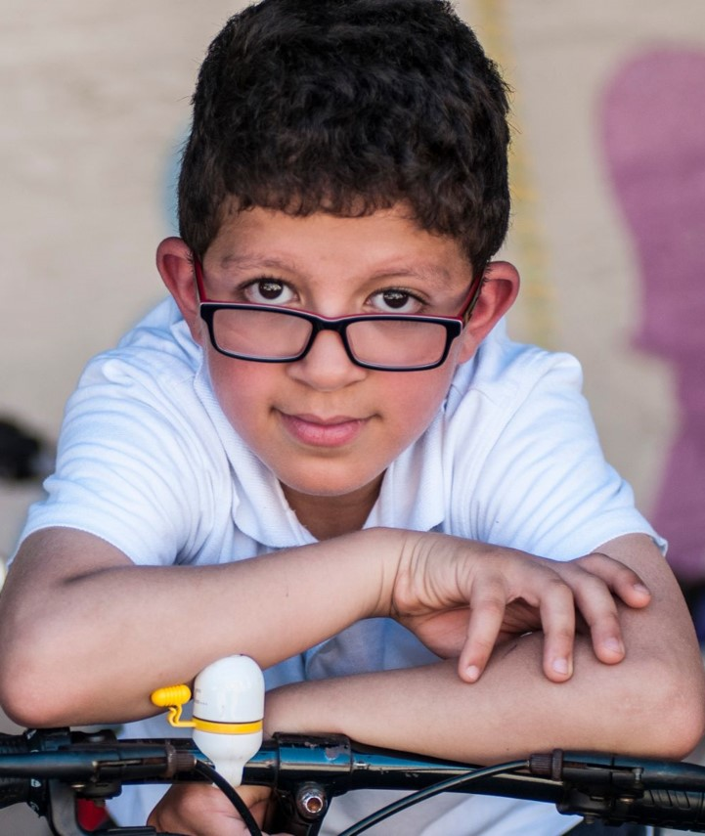



Tá ____________ ag glacadh páirte i Seachtain na Rothaíochta chun na Scoile
Notes:
Sleamhnán fáilte le cur in oiriúint do scoileanna

Slide 2
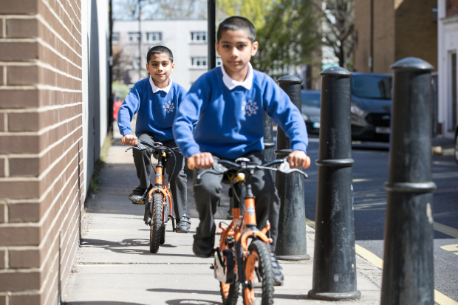
Cad é atá ann?
Is é atá i Seachtain na Rothaíochta chun na Scoile imeacht seachtaine mar a mbaineann daltaí, teaghlaigh agus múinteoirí triail as rothaíocht nó scútáil chun na scoile
Feicfimis cá mhéad duine is féidir linn a chur ag rothaíocht agus ag scútáil!
©2021, Kois Miah, all rights reserved

Slide 3
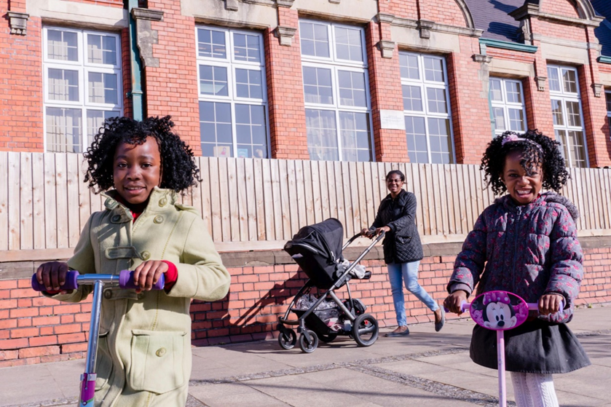
Cad chuige dul ar rothar nó ar scútar chun na scoile?
Is iomaí sin tairbhe a bhaineann le bheith gníomhach ar an bhealach chun na scoile, mar shampla:
Níos mó fuinnimh
Cuidiú leis an timpeallacht trí thuras a dhéanamh ar bhealach seachas i ngluaisteán
Feabhas a chur ar an cháilíocht aeir i do cheantar
Trácht a laghdú timpeall na scoile
© 2017, Jonathan Bewley

Slide 4
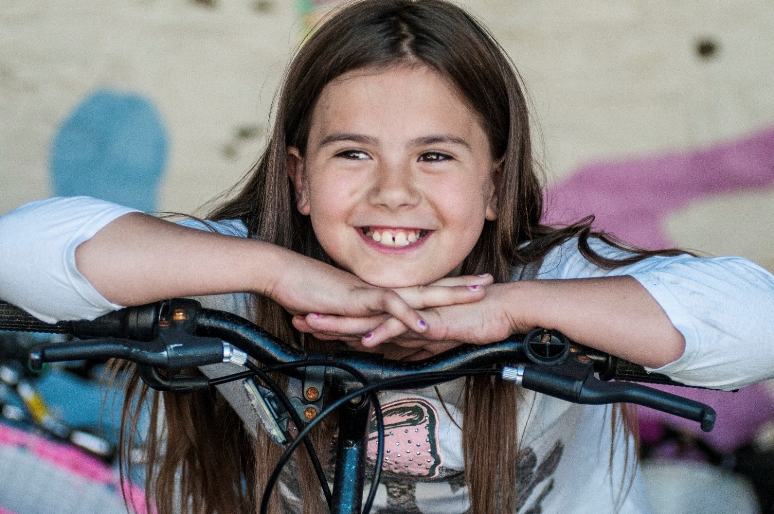
Cad é mar is féidir liom dul ar rothar nó ar scútar chun na scoile?
©2015, Sustrans
Notes:
Spreag do dhaltaí a smaoineamh an bhféadfadh siad dul ar rothar nó ar scúar chun na scoile le linn Sheachtain na Rothaíochta chun na Scoile

Slide 5
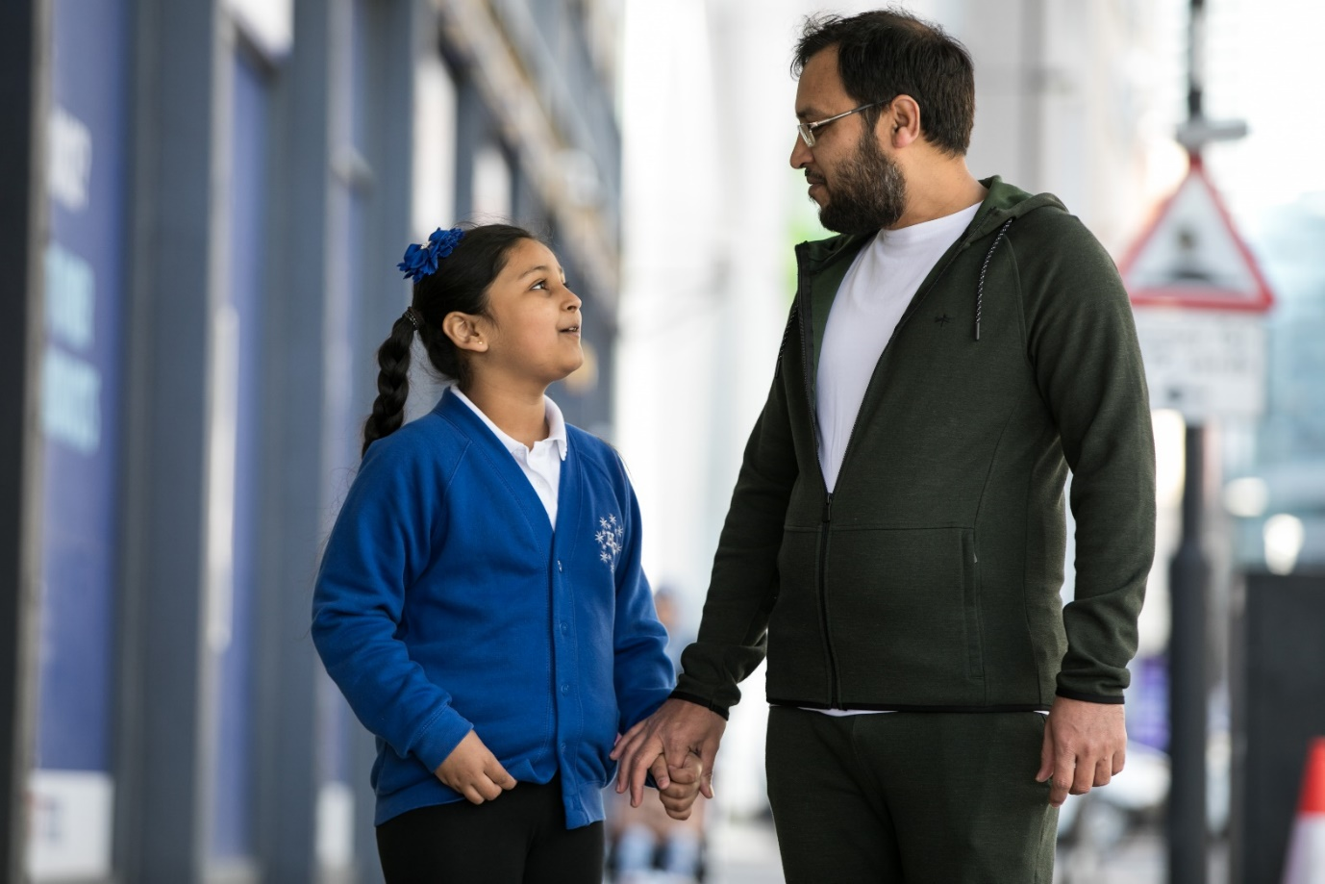
Iarr ar thuismitheoir nó ar chaomhnóir
©2021, Kois Miah, all rights reserved
Notes:
Spreag do dhaltaí a insint dá dtuismitheoirí nó caomhnóirí faoin Sheachtain na Rothaíochta chun na Scoile le gur féidir leo pleanáil le taisteal go gníomhach chun na scoile.

Slide 6
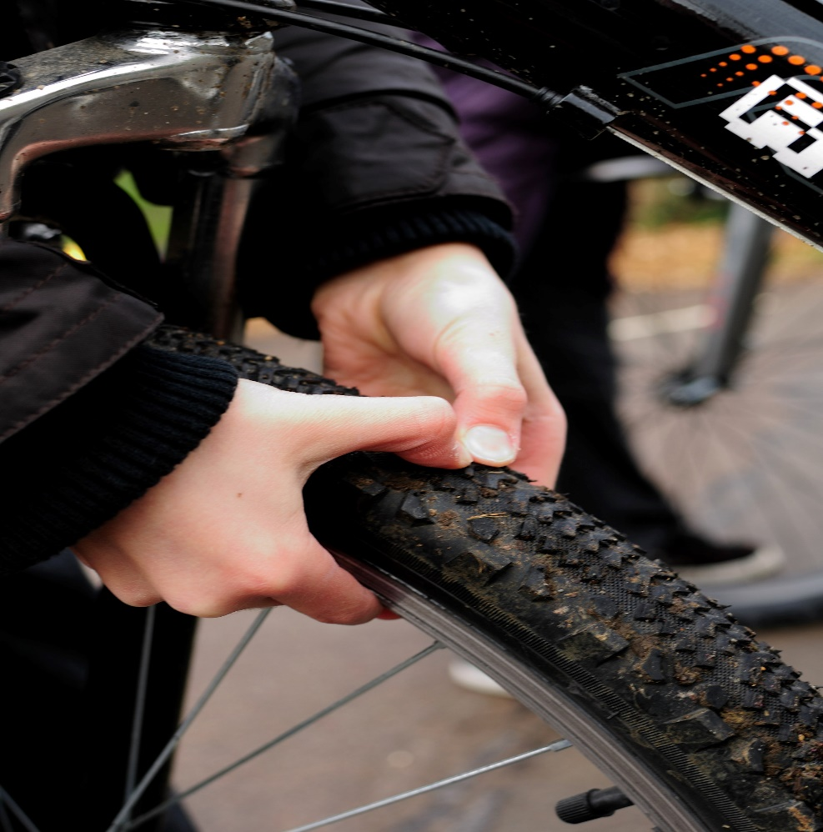
Seiceáil go bhfuil do rothar nó scútar sábháilte le húsáid
Notes:
Thig leat M-sheiceáil Sustrans a thaispeáint:https://www.youtube.com/watch?v=4qtx60bcNk0 agus físeán na L-seiceála: https://www.youtube.com/watch?v=hwQL_iorrAg

Slide 7
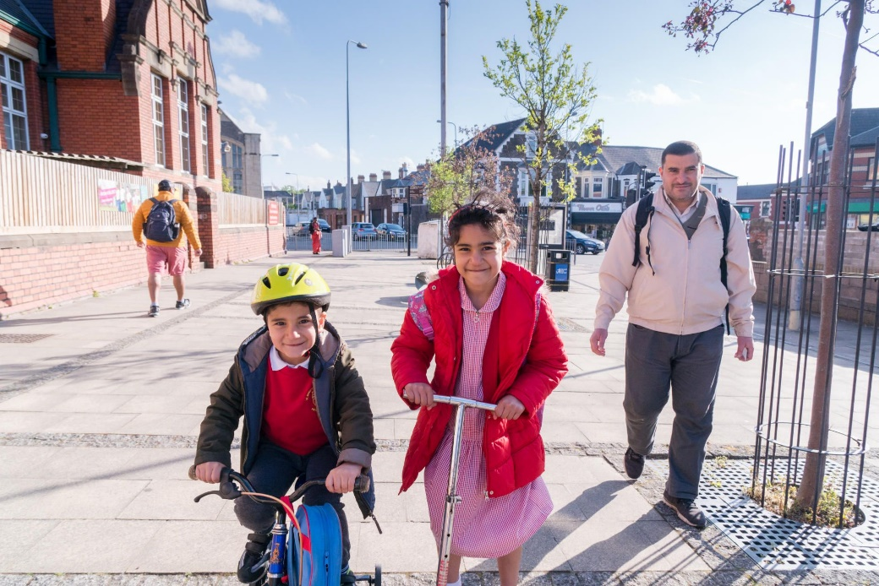
Roghnaigh bealach taistil sábháilte
© 2017, Jonathan Bewley
Notes:
Spreag daltaí le bealach a ghabháil chun na scoile atá sábháilte. Is é a fheadfaidh a bheith i gceist leis seo go roghnóidh siad bealach a bhfuil níos lú tráchta air nó a bhfuil lánaí rothair air. Má tá tú ag glacadh páirte i Seachtain na Rothaíochta chun na Scoile sa gheimhreadh déan cinnte de go bhfuil soilse ar do rothar agus go gcaitheann tú éadaí so-fheicthe

Slide 8
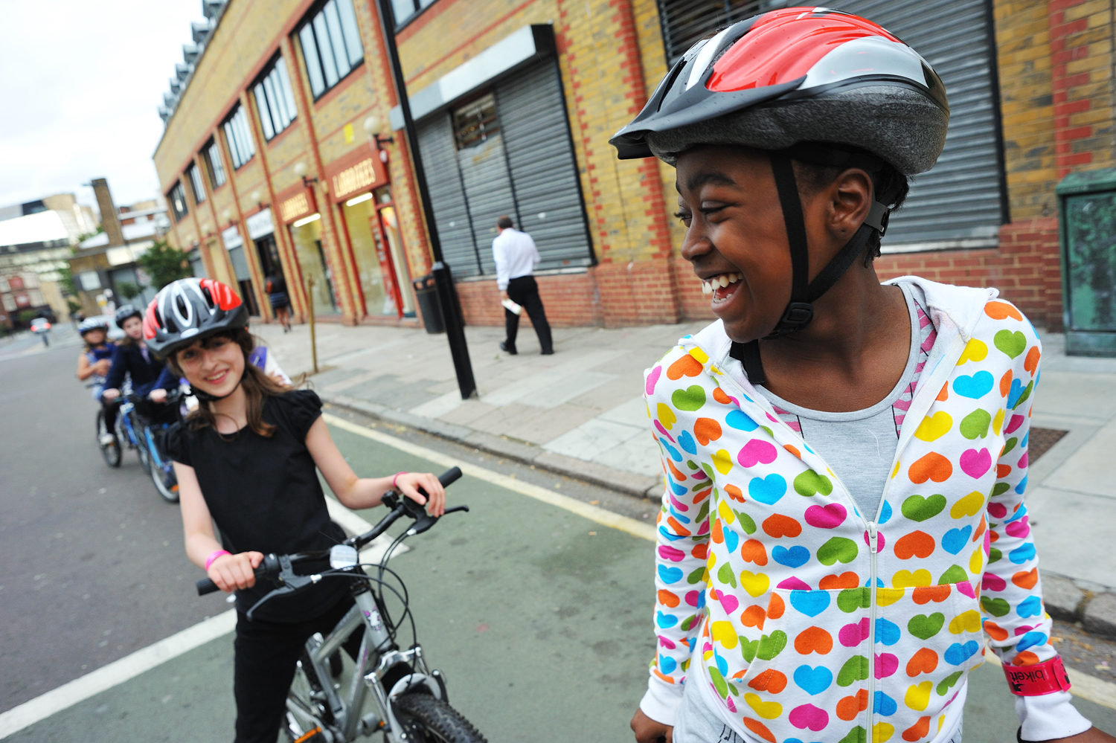
Cuir ort do chlogad
© J Bewley/Sustrans
Notes:
Inis do na daltaí faoina thábhachtaí atá sé clogad a chaitheamh nuair atá siad ag úsáid rothair nó scútair.

Slide 9
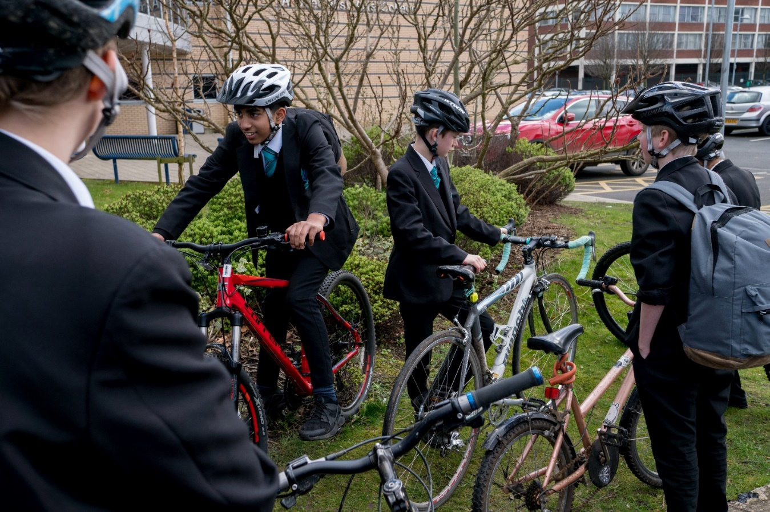
Buail le cairde
©2017, Jonathan Bewley, all rights reserved
Notes:
Spreag daltaí le tabhairt ar a gcairde páirt a ghlacadh i Seachtain na Rothaíochta chun na Scoile chomh maith. Thig leo bualadh le chéile ar an bhealach chun na scoile nó a bhainfidh siad an scoil amach.

Slide 10
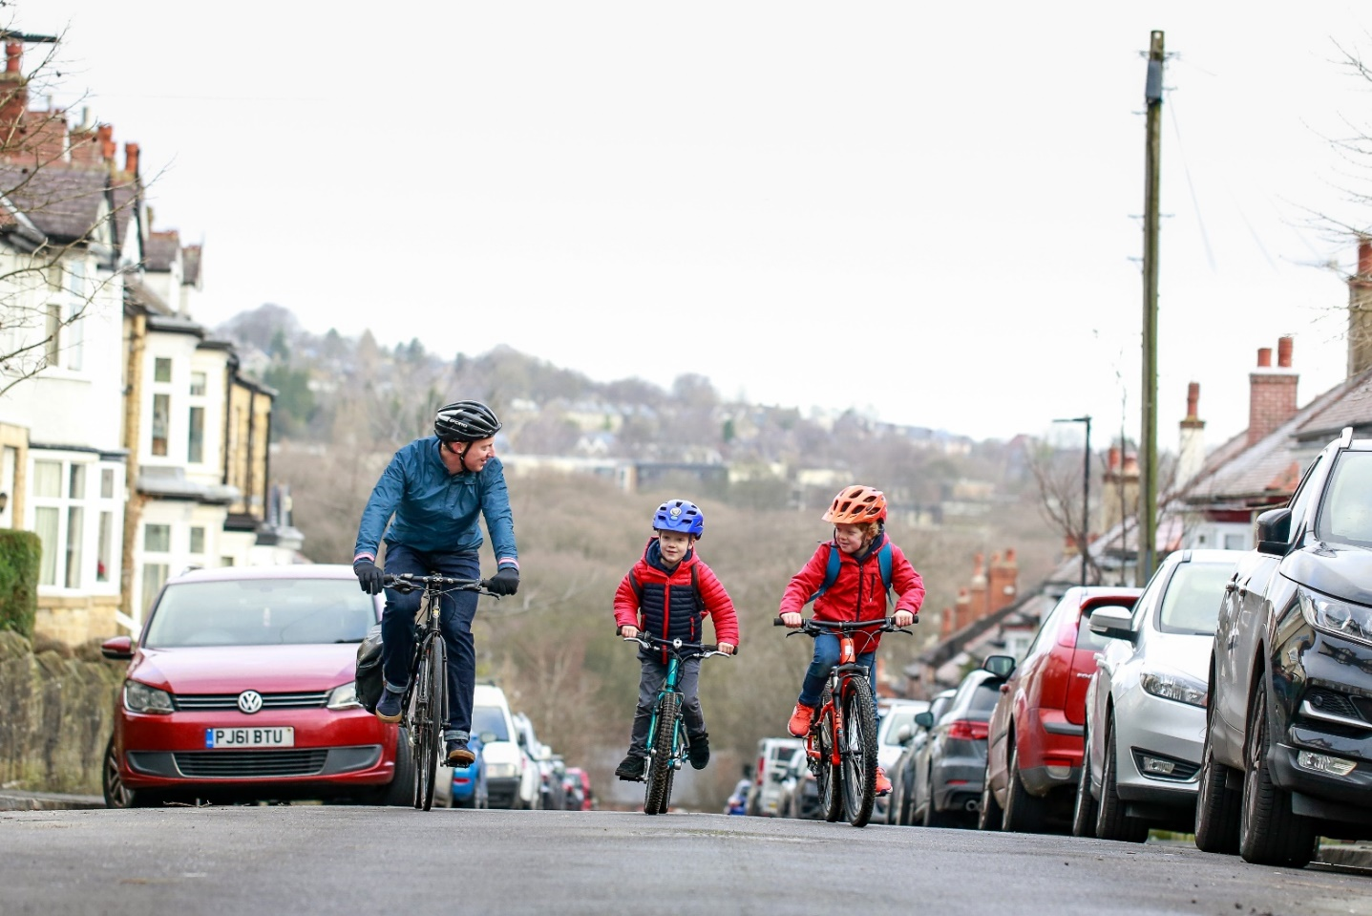
Spreag do theaghlach le páirt a ghlacadh
©2020, Chris Foster, all rights reserved
Notes:
Tá fáilte roimh thuismitheoirí agus caomhnóirí páirt a ghlacadh chomh maith. Déan cinnte de go gcuirfidh tú an póstaer chucu le teaghlaigh a spreagadh páirt a ghlacadh sa i Seachtain na Rothaíochta chun na Scoile.

Slide 11
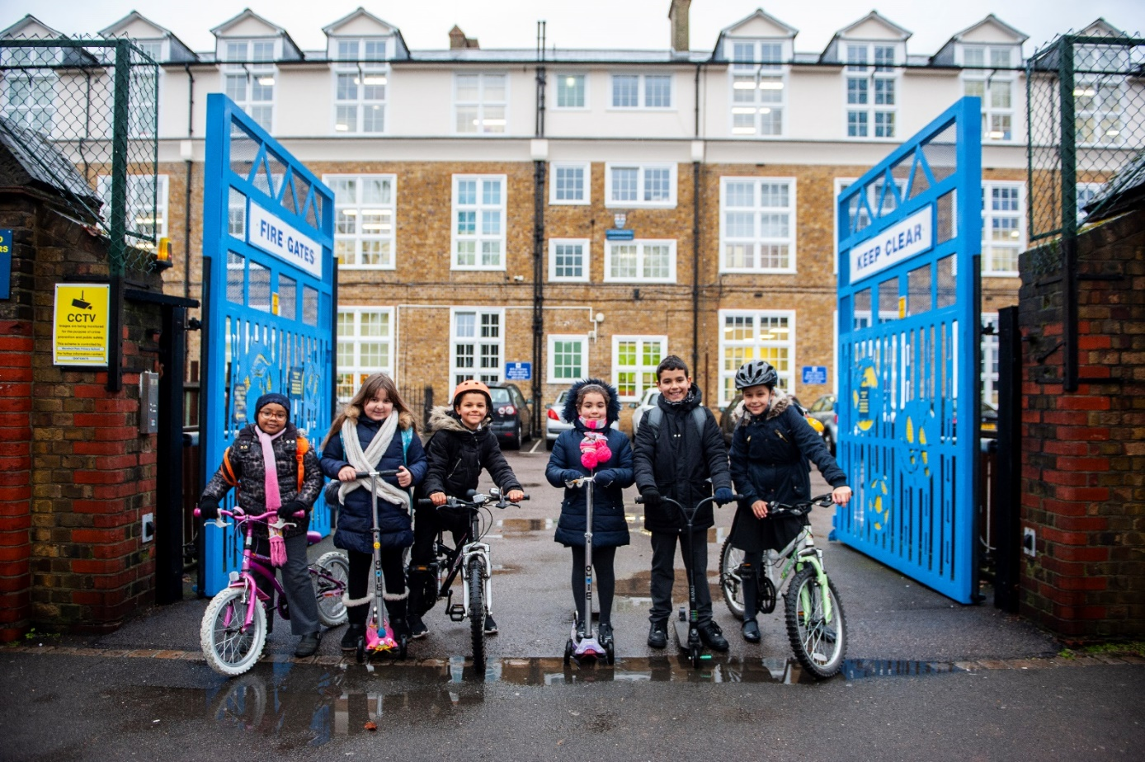
Níl tú cinnte faoi rud éigin? Cuir ceist ar mhúinteoir.
©2019, Paul Tanner, all rights reserved
Notes:
Úsáid an Treoir ar Ionchuimsitheacht le cuidiú le páistí agus teaghlaigh a bhfuil constaicí orthu roimh an rothaíocht nó an scútáil chun na scoile

Slide 12
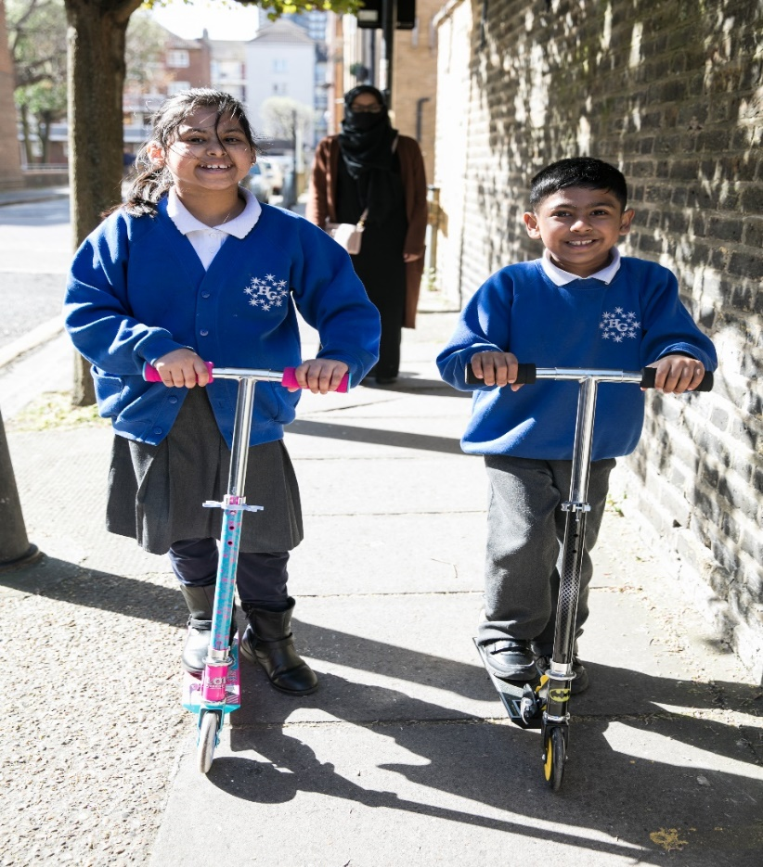
Bain sult as agus ádh mór!
©2021, Kois Miah, all rights reserved

